Slide 1
问题再现
- 完成数量与计划数量同步更新

Slide 2
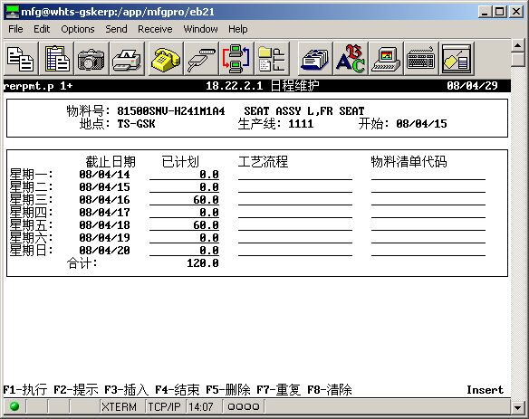
这是原始数据
08/04/15计划数量:0

Slide 3
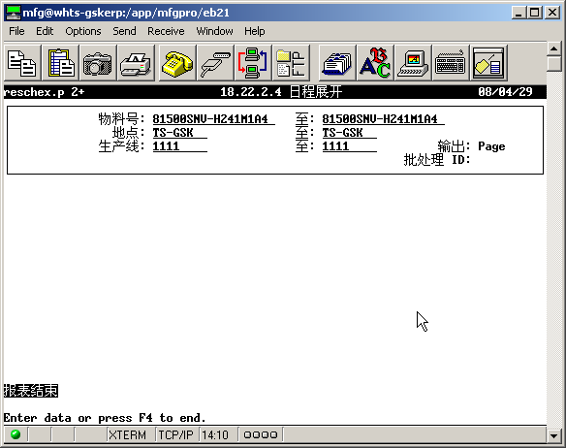
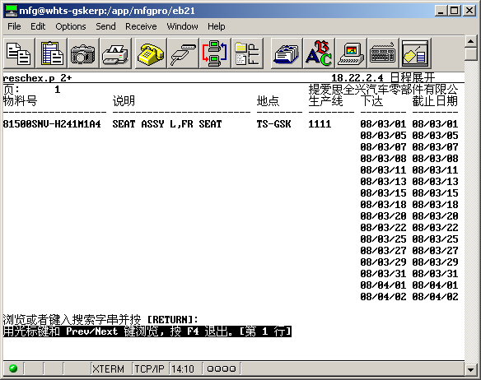
对应原始数据的输出(1/2)

Slide 4
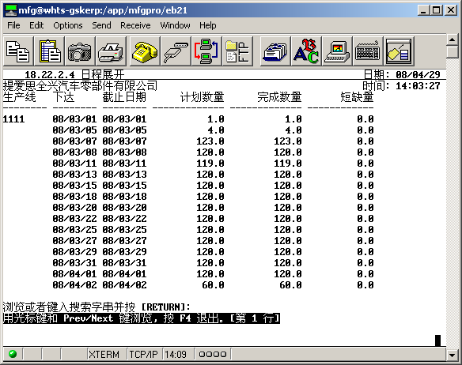
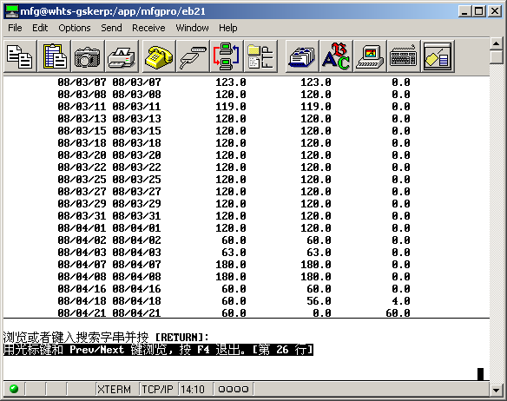
对应原始数据的输出(2/2)
- 08/04/18完成数量:56

Slide 5
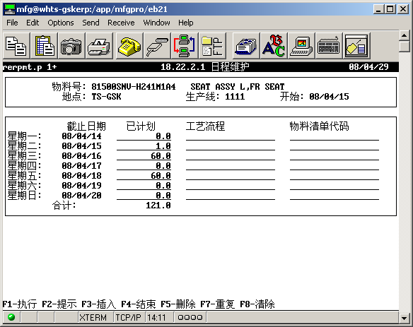
第一次修改
08/04/15计划数量:1

Slide 6
对应第一次修改的输出(1/2)

Slide 7

对应第一次修改的输出(2/2)
- 08/04/18完成数量:55,与08/04/15(1)的合计无误

Slide 8
第二次修改(还原为原始数据)
08/04/15计划数量:0

Slide 9
对应第二次修改的输出(1/2)

Slide 10

对应第二次修改的输出(2/2)
- 08/04/18完成数量:55,08/04/15完成数量(1)永久丢失了!

Slide 11

应用补丁后之前错误的更正

